Slide 1


Slide 2

Стицање сазнања о:
појму и класификацији друштвених група
узроцима настанка и основним обележјима глобалних друштвених група
узроцима настанка и основним обележјима парцијалних друштвених група:
породице,
класе и
слоја.

Slide 3
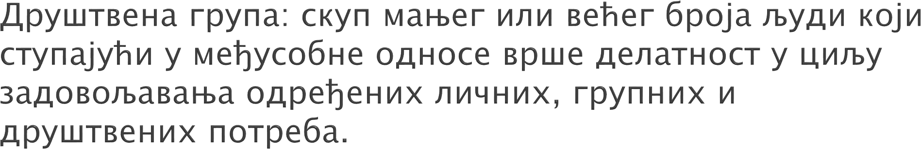
Класификација друштвених група:
O Према организованости: - организоване и неорганизоване.
O На основу потреба које се задовољавају: - билошке, економске, политичке, верске, ...

Slide 4
У зависности да ли се у друштвеној групи врше све друштвене функције на датом ступњу развоја друштва или не:
глобалне и
парцијалне.

Slide 5
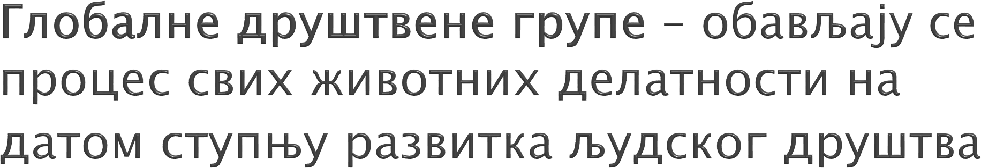

Slide 6
Хорда
Род
Племе
ПРЕДЦИВИЛИЗАЦИЈА
Народ- формирасе у робовласништву и феудализму
Нација- формира се у капитализму
Човечанство- формирасе у савременом добу
ЦИВИЛИЗАЦИЈА

Slide 7

Појаву народа омогућили су друштвени услови:
 појава приватне својине,
 класна диференцијација и
 територијална повезаност етнички сродних група.
Проф. Лукић: пут настанка народа разликује се на истоку и западу.

Slide 8
 Источни пут:
прелаз из првобитне људске заједнице у робовласништво
настали Египћани, Грци, Римљани, Персијанци и Феничани
настали од робовласничке класе и слободних људи
грчки народ, се није ујединио у јединствену територијалну заједницу, већ у више полиса (нпр. Спарта, Атина)
Проф. Лукић тврди да су ово „шупљи народи“.
 Западни пут:
настанка (словенских, романских и германских) народа је нешто другачији
везан је за прелаз првобитне заједнице у феудализам
у формирање народа учествовали су и феудалци и кметови
Проф. Лукић „потпуни народи“.

Slide 9
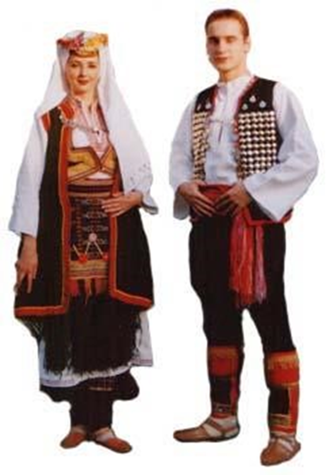
 заједничке етничке особине
 језик са наречјима - дијалектима
 заједничке норме понашања,
 навике,
 морал и
 култура.

Slide 10

Фактори који доводе до формирања су:
економски (робна производња и размена захтевају јединство језика);
Друштвено – политичка ситуација (апсолутистичке монархије и народне династије),
расни и културно-психолошки фактори,
религија и
географски фактори.

Slide 11
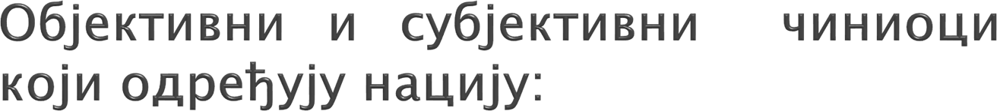
заједничка територија * свест о припадности нацији
национална држава, * национални менталитет
етничко сродство, * заједничка култура
језик и
заједничка историја.
ОБЈЕКТИВНИ ЧИНИОЦИ СУБЈЕКТИВНИ ЧИНИОЦИ

Slide 12
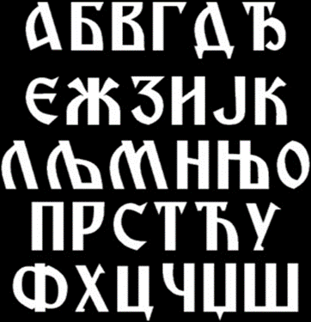
заједнички књижевни језик који настаје из народног и омогућује маси учешће у културном животу;
заједничке економске и политичке интересе;
посебну психичку конституцију и свест о припадности нацији (националну свест); - заједничку културу.
НАЦИОНАЛИЗАМ
 означава родољубље и патриотизам, осећање и свест о националној припадности

Slide 13
 Гиденс:
Национализам – позитивно схваћен- ,,скуп веровања и симбола који изражава идентификацију са неком националном заједницом“.
 Шовинизам - величање своје и мржња према другим нацијама
 Сепаратизам - тежња ка национално-етничким поделама и отцепљење од државе
 Етноцентризам ниподаштавање осталих нација, њихове културе, традиције, вредности
 Ксенофобија - облик националне мржње, страх од ,,странаца’’, који су дошли и населили се у дотичну земљу.
Национализам – негативно схваћен

Slide 14

На формирање човечанства утичу:
1. економски фактори: извоз капитала;
2. средства масовних комуникација: зближавају људе и доприносе формирању свести да конкретна дрштва чине једну целину – људско друштво уопште – човечанство.

Slide 15
Могу се поделити на групе:
1. које чине биолошко-економско јединство
2. које чине јединство економскополитичких односа и процеса
3. у којима се одвијају политички процеси
4. у којима људи живе

Slide 16

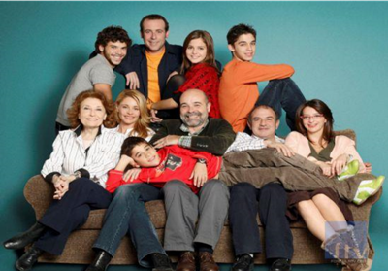
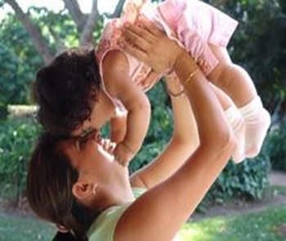
историјски променљива друштвена група
почива на хетеросексуалним везама
систему сродничких односа.
савременом друштвуправнаустановакоју чине лица везана браком и сродством чији су односи регулисани правним нормама.
Савремено законодавство о породици као хетеросексуалној заједници.

Slide 17
Основе породице Функције породице
Биолошка 1. емотивна
Биосоцијална 2. задовољавање полног
Социјална нагона
Економска 3. репродуктивна
4. економска
5. пружање заштите
6. васпитно-образовна
7. социјализаторска

Slide 18
Савремена породица
Луис Морган о типовима породице
Индивидуална породица:
традиционална
савремена
Промене у савременој породици
Проблеми у савременој породици:
◦сиромаштво
◦насиље

Slide 19
Алтернатива брака и породице
1. Комуна
2. Кохабитција:
3. Хомосексуалне заједнице
4. Остати ван брака

Slide 20
КЛАСЕ
Маркс:
Велике групе људи које живе под сличним економским условима егзистенције, чији су начин живота, интереси и образовање различити од других група, што је узрок супротстављености и сукоба.
◦Односи змеђу класа су експлоататорски
◦У друштву постоје основне и споредне класе
➢Лењин: велике групе људи које се разликују:
По свом месту у систему производње;
По односу према средствима за производњу;
По свом месту и положају у друштвеној организацији рада;
По начину добијања и величини дела друштвеног богатства.

Slide 21
Вебер: припадници исте класе имају сличне животне шансе
1. поседничка горња класа
2. бели оковратници
3. ситна буржоазија
4. класа мануелних радника.

Slide 22
СЛОЈ
Група људи која има исти друштвени статус и друштвену улогу.
Разликују се по:
величини богатства
друштвеној моћи
друштвеном угледу

Slide 23
Интелигенција
Бирократија
Технократија
Менаџери
Лумпен-пролетеријат

Slide 24
ДРУШТВЕНЕ ГРУПЕ

Slide 25
Друштвена група је скупа мањег или већег броја људи који ступајући у међусобне односе врше делатност у циљу задовољавања одређених личних и друштвених потреба.

Slide 26
Класификација друштвених група:
Према организованости
На основу потреба које се задовољавају
У зависности да ли се у друштвеној групи врше све друштвене функције на датом ступњу развоја друштва или не

Slide 27
Глобалне друштвене групе
У предцивилизацији
хорда,
род,
племе
У цивилизацији
Народ
Нација
Човечанство

Slide 28
ПАРЦИЈАЛНЕ ДРУШТВЕНЕ ГРУПЕ
Могу се поделити на групе:
које чине биолошко-економско јединство
које чине јединство економско-политичких односа и процеса
у којима се одвијају политички процеси
у којима људи живе

Slide 29
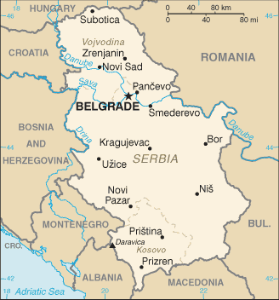
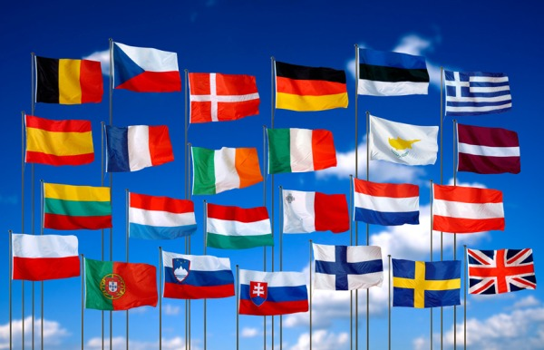
ДРЖАВА
политичко-територијална организација друштва у којој се појављује друштво у свом организованом облику

Slide 30
Постоје три основна структурна елемента сваке државе:
1. територија која је одређена границама до којих се простире државба власт,
2. становништво које насељава територију и
3. јавна власт која управља средствима која су правно прописана.

Slide 31
Tеоријe о настанку државе:
патријахална теорија
органска теорија
теорија силе
теорије друштвеног уговора
психолошке теорије
марксистичка теорија

Slide 32
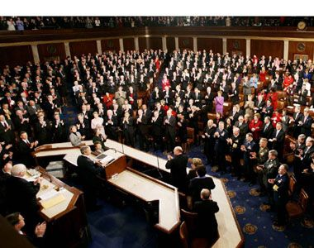

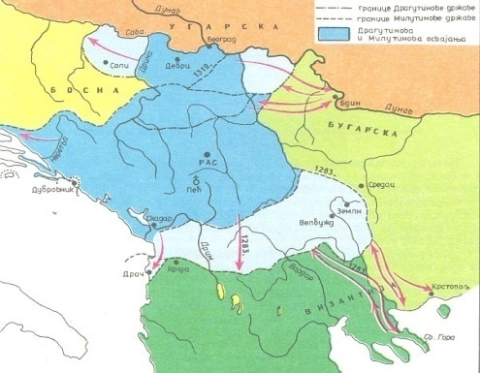
Функције државе могу се поделити и на:
1)унутрашње:
а) законодавна,
б) управна и
в) судска.
2) спољне:
одбрана територијалног интегритета и суверенитета

Slide 33
Државе се разликују, нпр. по:
по класној суштини: робовласничке, феудалне, буржоаске, пролетерске
по облику: републике и монархије
по облику политичког режима: демократске и аутократске
према односу локалних и централних органа власти: федеративне, конфедеративне и унитарне државе

Slide 34
ПОЛИТИЧКЕ ПАРТИЈЕ
Политичке партије су добровољне, релативно трајне политичке организације чији је циљ преузимање или учешће у државној власти ради заштите и остваривања класних, групних интереса у оквиру једне идеолошке концепције о општој државној политици и заједничким интересима друштва.

Slide 35
Свака политичка партија има своју
идеологију,
програм,
статут и
организациону структуру.

Slide 36
Класификација политичких партија:
по класном критеријуму: буржоаске и радничке партије
по масовности: масовне и кадровске
по начину окупљања чланова: националне, конфесионалне, регионалне,
на основу односа између чланства и руководства: ауторитарне (строго централизоване) и демократске

Slide 37
Политичке партије нису исто што и социјални (друштвени) покрети.
Циљ друштвених покрета је указивање на одређене проблеме у друштву.
За разлику од политичких партија мање су формализовани, структуирани и разуђени, али су масовнији по снагама и снажнији по акцијама које покрећу и остварују у друштву.

Slide 38
Први талас чине покрети који су се залагали за грађанска права. Овај талас везује се за 18. век. Други талас, везује се за 19. век и појаву радничког покрета и покрета који су се борили како за радничка и синдикална права, прерасподелу друштвеног богатства, тако и за моралну реформу. Трећи талас, јавља се половином 20-ог века од када се говори о тзв. новим друштвеним покретима.

Slide 39
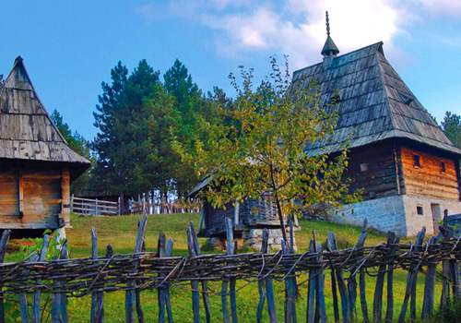
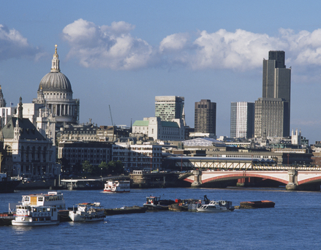
СЕЛО И ГРАД
Друштвене групе по месту сталног боравка представљају релативно трајне друштвене групе мултифункционалног карактера.

Slide 40
У основне друштвене групе по месту сталног боравка убрајамо:
1. село (засеок, салаш, мајур, катун, село ...)
2. мешовито насеље (приградско, конурбације)
3. градове (варошице, паланке, метрополе ...)
4. специфична насеља (камп, викенд насеља ...)

Slide 41
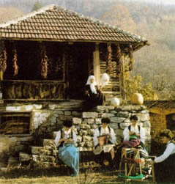
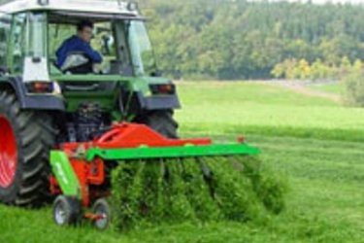
У селу:
се обавља пољопривредна делатност,
постоји већа зависност од природне средине,
велики је значај породице и сродства и
велики је значај традиције и обичаја.

Slide 42
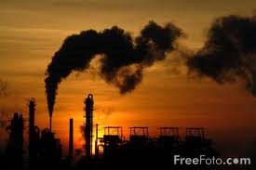
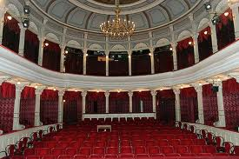
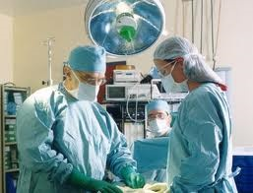
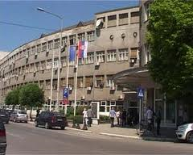
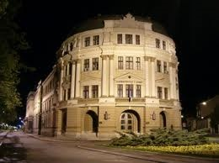
У граду се обавља индустријска делатност, трговина, услужне делатности; развијен је саобраћај.
У њему се налазе
политичке,
здравствене,
културне,
административне и
образовне институције.

Slide 44
Професија (лат. рrofessio, означава занимање, позив, делатност у смислу каријере). Са социолошког становишта се може одредити као парцијална друштвена група у оквиру које њени припадници поседују одређена знања, вештине и умећа за обављање једне делатности у дужем временском периоду, чиме се обезбеђују средства за живот. Припадност професији одређује и друштвени положај, као и настанак моралних норми везаних за професију.

Slide 45
Према Парсонсу за формирање професије значајна су три фактора:
1. формално и специфично образовања;
2. развој практичних вештина и
3. употреба знања и вештина у друштвено одговорне сврхе, тј. у циљу интереса заједнице.

Slide 46
Да би могло да се говори о некој професији неопходно је да:
- је повећан број појединаца који се баве одређеним занимањем или активношћу;
- постоји могућност за професионалним образовањем;
- се формира професионално удружење;
- професионална удружења законски заштите своју професионалну групу;
- се установе кодекси професионалне етике.

Slide 47
Гринвуд наводи пет елемнта професионалности који се међусобно преплићу:
1. систематски заокружену теорију;
2. постојање стручног ауторитета и експертизе;
3. институционално осигурање, односно заштита статуса професије;
4. етички кодекс и стручна удружења и
5. специфичну субкултуру.

Slide 48
ЛИТЕРАТУРА
 Милтојевић Весна, Илић-Крстић Ивана (2021). Општа социологија (интерни материјал за припрему испита). Ниш: Универзитет у Нишу, Факултет заштите на раду у Нишу.
 Хафнер Ј. Петар, Мишић Славољуб (2012). Социологија. Ниш: Универзитет у Нишу, Економски факултет.
 Entoni, Gidens (2013). Sociologija. Podgorica: CID

